Slide 1
Γειά σας παιδιά!!!
Είμαστε τα παιδιά του 37^{ου} νηπιαγωγείου Θεσσαλονίκης μαζί με την κυρία μας στην ψηφιακή μας τάξη.

Slide 2
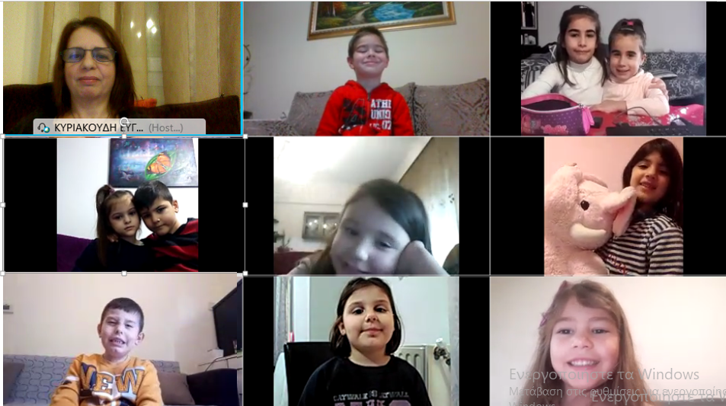
Γειά σας παιδιά!!!

Slide 3
Φτιάξαμε ένα αίνιγμα για σας και περιμένουμε να το λύσετε και να μας στείλετε τις ζωγραφιές σας.

Slide 4

Τι είναι;

Slide 5
Μπράβο σας το βρήκατε.
Είναι το…

Slide 6
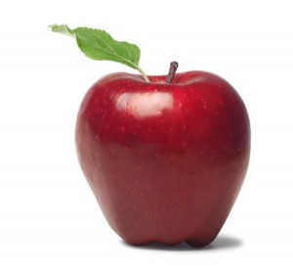
Μήλο

Slide 7
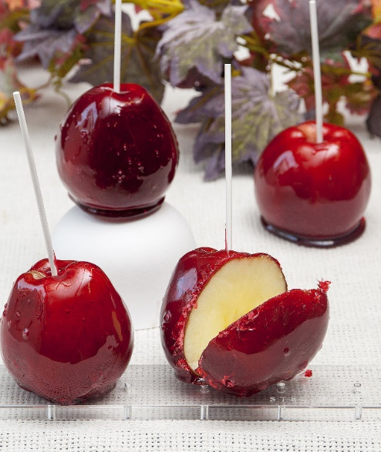
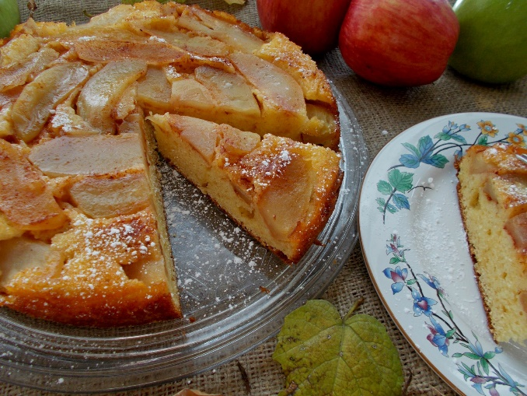
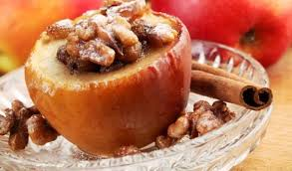
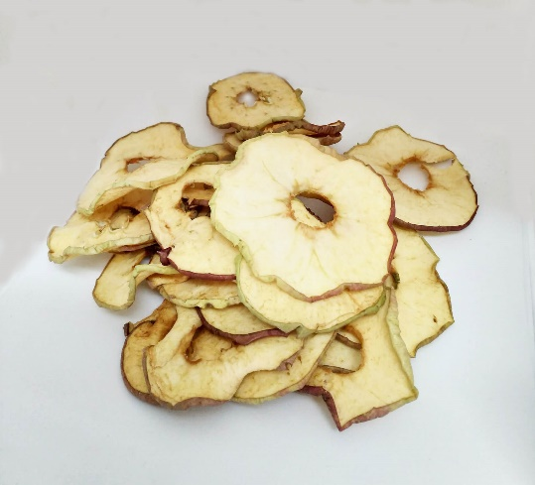
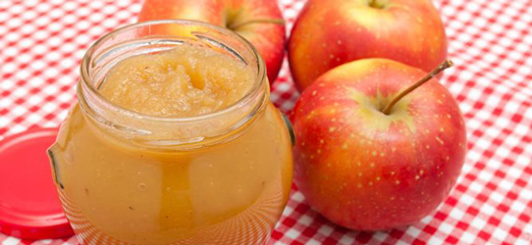
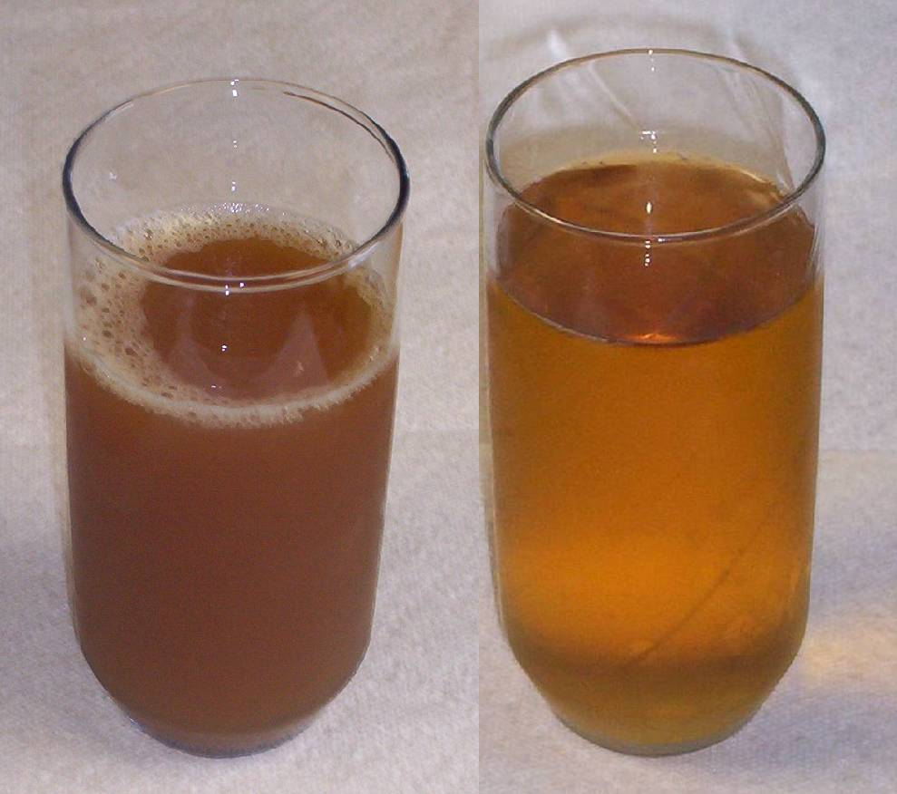
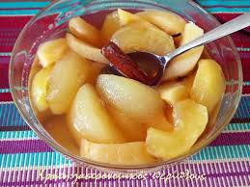
Μήλο γλειφιτζούρι
Μήλο ψητό
Αποξειραμένα μήλα
Μηλόπιτα
Κομπόστα
Μαρμελάδα
Χυμός μήλου

Slide 8

Καλά Χριστούγεννα
Πολλά φιλάκια
Καλή χρονιά και καλά Χριστούγεννα
Καλή πρωτοχρονιά
Να έχουμε υγεία
Να έχουμε Ειρήνη….

